Slide 1
Водні ресурси України, їх розподіл по території та використання
Підготував:
Студент 2-го курсу
Факультету прикладної математики
Групи КВ-41
Горпинич-Радуженко Іван

Slide 2
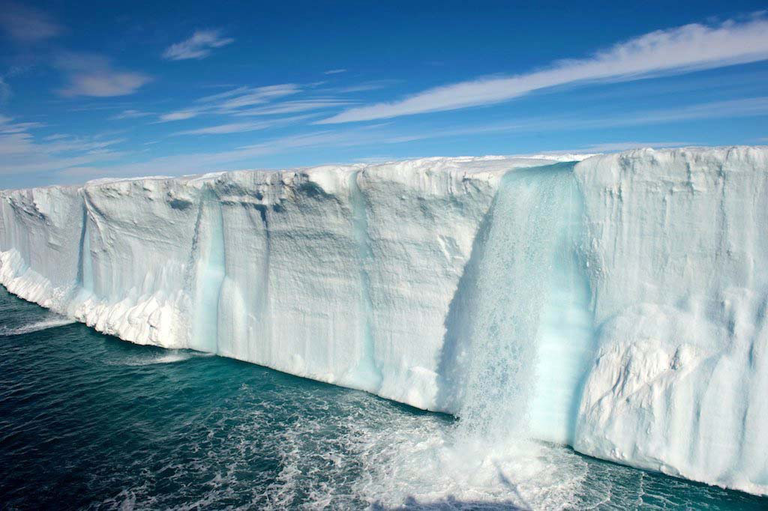
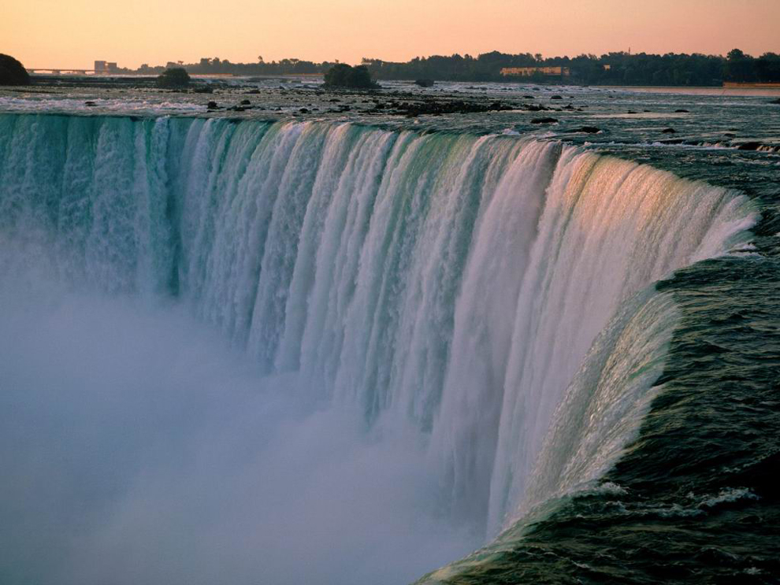
Водні ресурси – це придатні для використання води Землі: річкові, озерні, морські, підземні, ґрунтові води, водосховища, лід гірських і полярних льодовиків.

Slide 3
Україна належить до регіонів не забезпечених у достатній кількості прісною водою за існуючих антропогенних навантажень. Запаси водних ресурсів на одного жителя України в середньому майже в 30 разів менші, ніж в Росії.

Slide 4
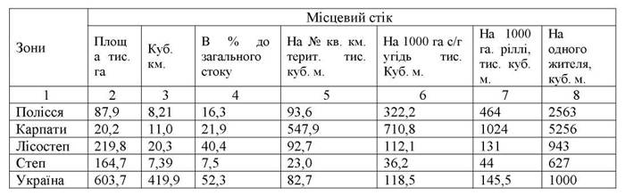
Річковий стік України становить у середньому 73,5 млрд. м3, а в посушливі роки зменшується до 49 млрд. м3 .Він розподіляється на території нашої держави нерівномірно: 70% стоку припадає на північно-західні регіони , де проживає 40% населення, а тільки 30% стоку припадає на південно-східні регіони, де проживає 60% населення і зосереджена промисловість сільське господарство.

Slide 5
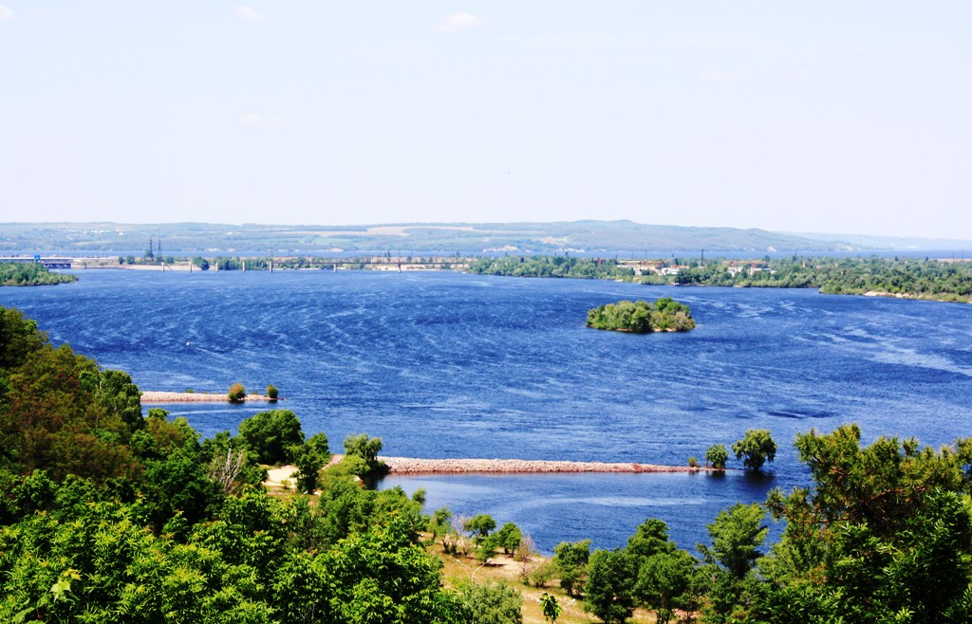
Головне джерело води для України – річка Дніпро. Крім того потреби у воді забезпечуються річками Дунай, Дністер, Південний Буг, Тиса, Прут та ін. Стан води й повноводність цих артерій залежить в основному від стану їхніх приток – малих річок, яких в Україні налічується близько 63 тис.

Slide 6
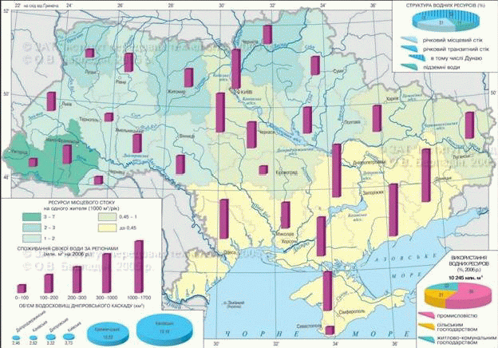
Підземні води України мають велике значення для забезпечення водою населення: близько 70% населення сіл і селищ міського типу задовольняють свої потреби в питній воді за рахунок ґрунтових вод чи глибших водоносних горизонтів.

Slide 7
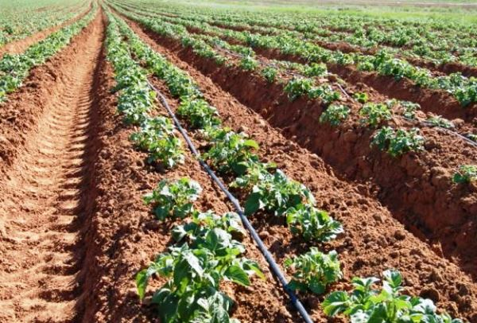
Основний споживач води – сільське господарство (70% її загального використання). Це зумовлено передусім збільшенням площ зрошуваного землеробства. Зрошувані землі набагато продуктивніші від незрошуваних.

Slide 8
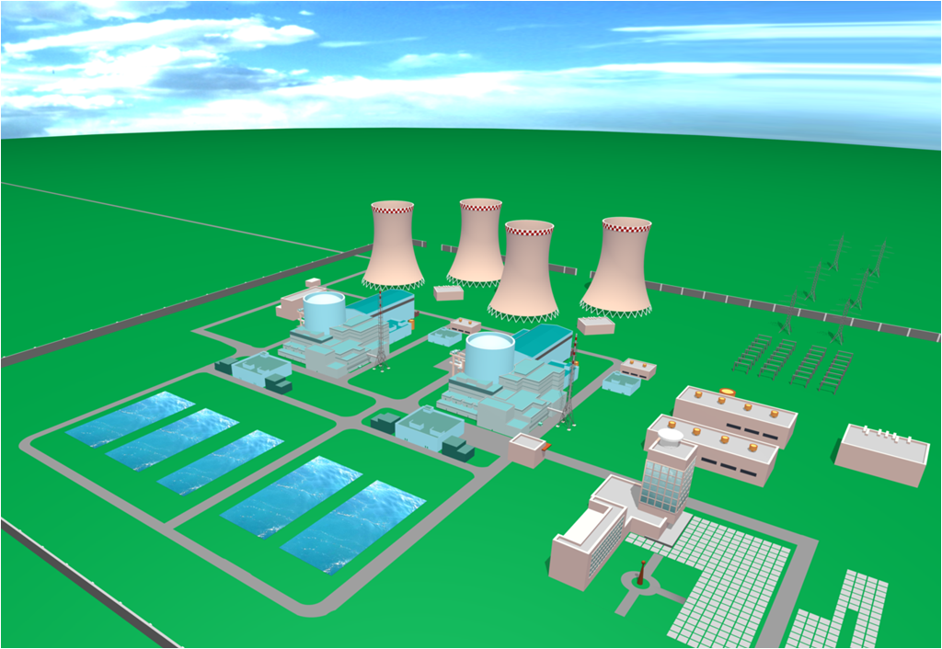
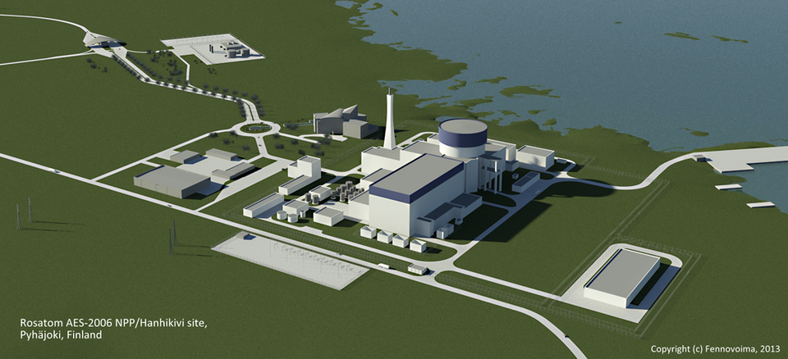
Промисловість використовує близько 20% води, споживаної людством. Кількість води, що споживається підприємством, залежить від того , яку продукцію воно випускає, від системи водопостачання (прямоточна чи оборотна) та від інших причин.

Slide 9
Список використаної літератури:
http://ekovita.org.ua/viewtopic.php?p=189
http://studopedia.com.ua/1_58949_vodni-resursi-planeti-i-ukraini.html
http://buklib.net/books/31481/

Slide 10
Дякую за увагу!

